Slide 1
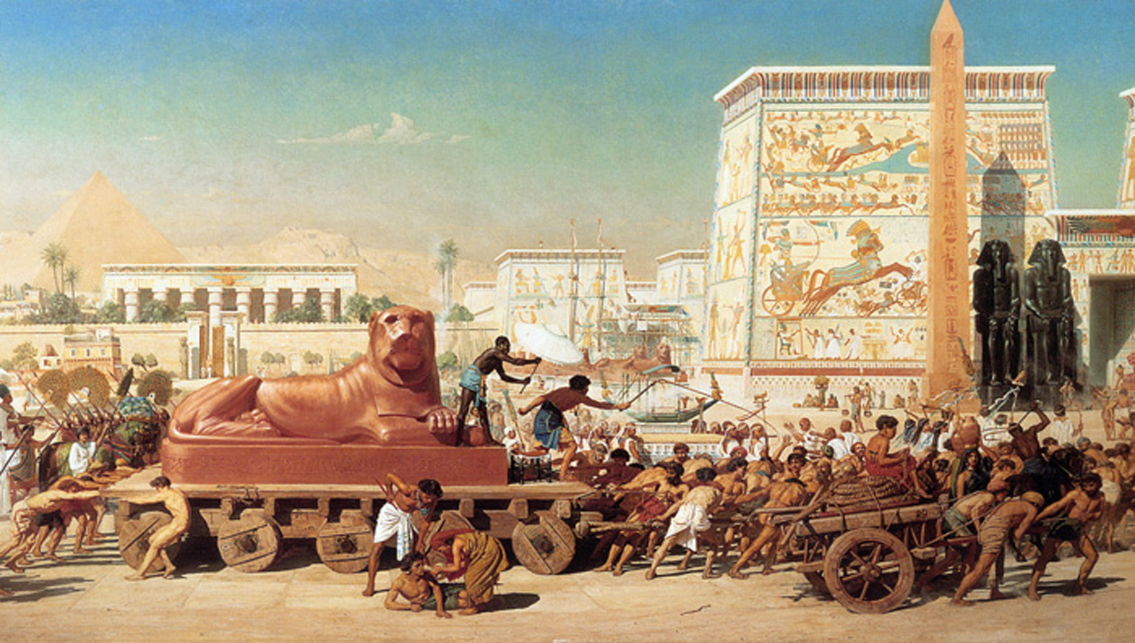
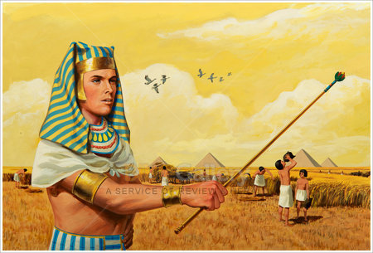
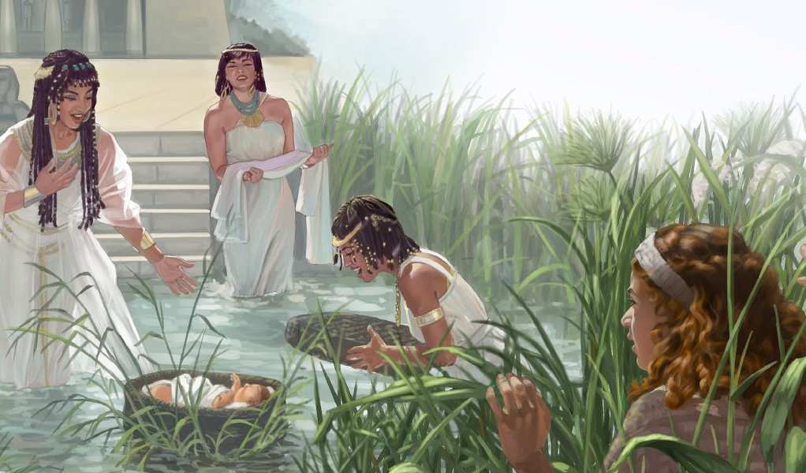
Lekce 1 od 29. června do 5. července 2025
NAROZENÍ MOJŽÍŠE

Slide 2
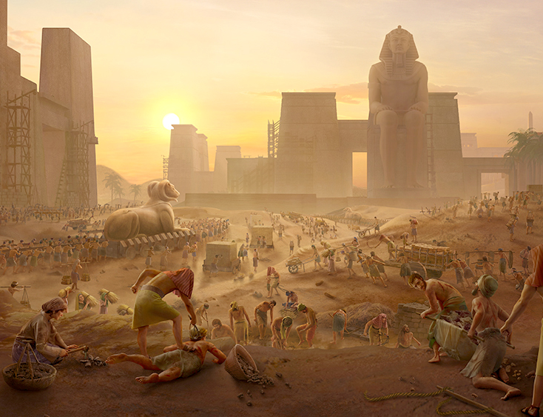
“Po mnoha letech egyptský král zemřal, ale Izraelci vzdychali a úpěli v otročině dál. Jejich volání o pomoc vystupovalo z té otročiny k Bohu. Bůh vyslyšel jejich sténání, Bůh se rozpomněl na svou smlouvu s Abrahamem, Izákem a Jákobem, Bůh na syny Izraele pohleděl, Bůh se k nim přiznal”
2. Mojžíšova 2,23-25

Slide 3

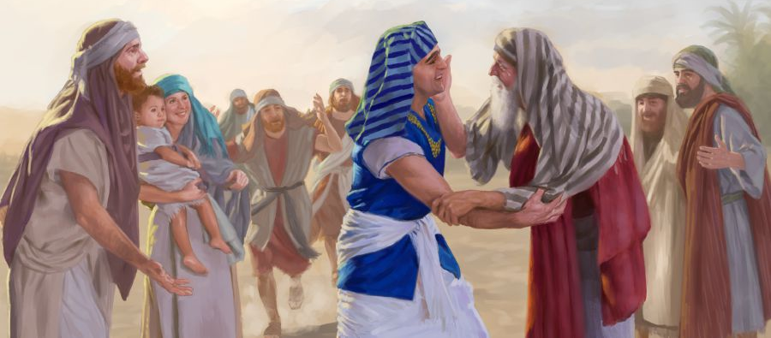
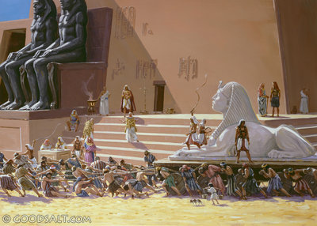
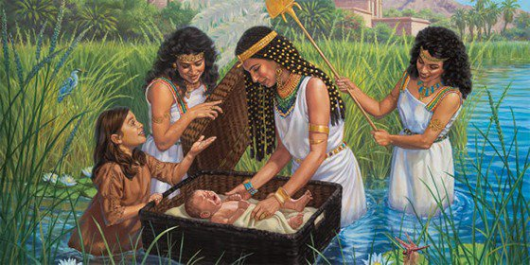





Exodus začíná svůj příběh malou rodinou, která se se souhlasem faraona usadí v Egyptě.
Náhle se situace změní, stanou se z nich otroci nuceni pracovat pro své egyptské "pány".
Situace se stále zhoršuje. Uprostřed utrpení září věrnost dvou žen, Sífry a Fua, a paprsek naděje, kterým Bůh vítá svůj lid: krásné dítě vysvobodené z Nilu, Mojžíš.
Boží lid v Egyptě (2. Mojžíšova 1,1-14)
Od Abrahama k Mojžíšovi (1. Moj. 15,13; 2. Moj. 1,8)
Vítězství věrnosti(2. Mojžíšova 1,15-22)
Syn Nilu (2. Mojžíšova 2,1-10)
Neúspěšný osvoboditel (2. Mojžíšova 2,11-25)

Slide 4

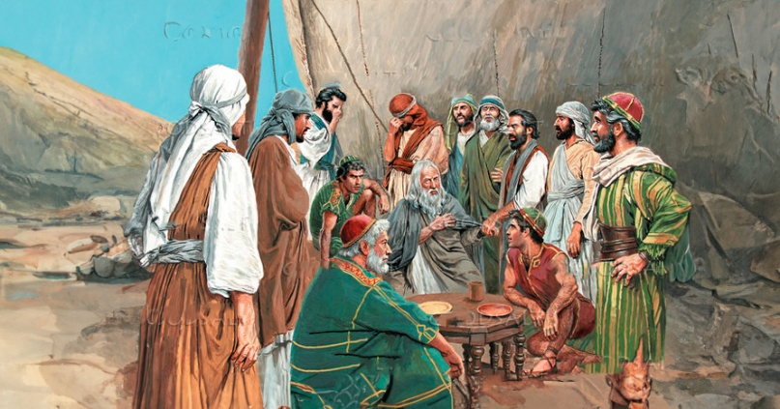
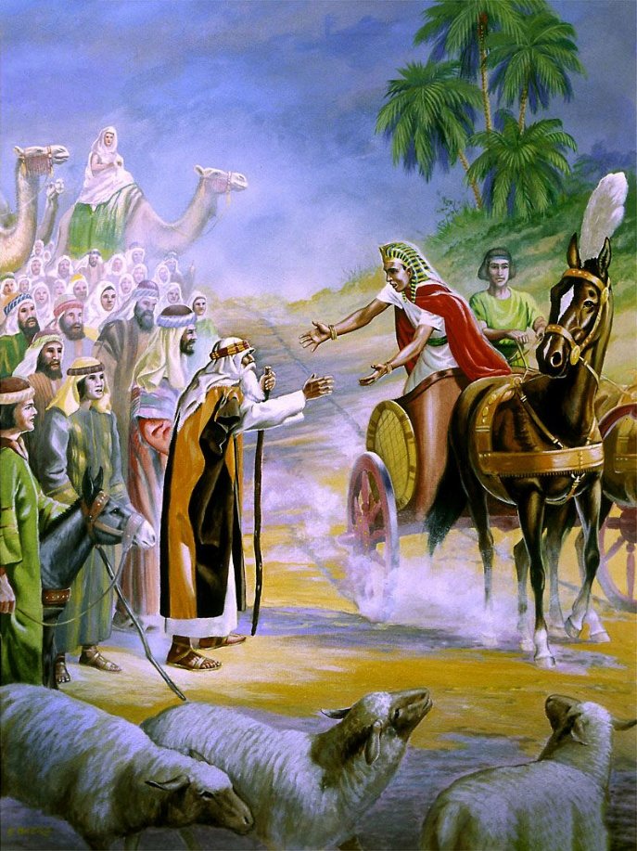
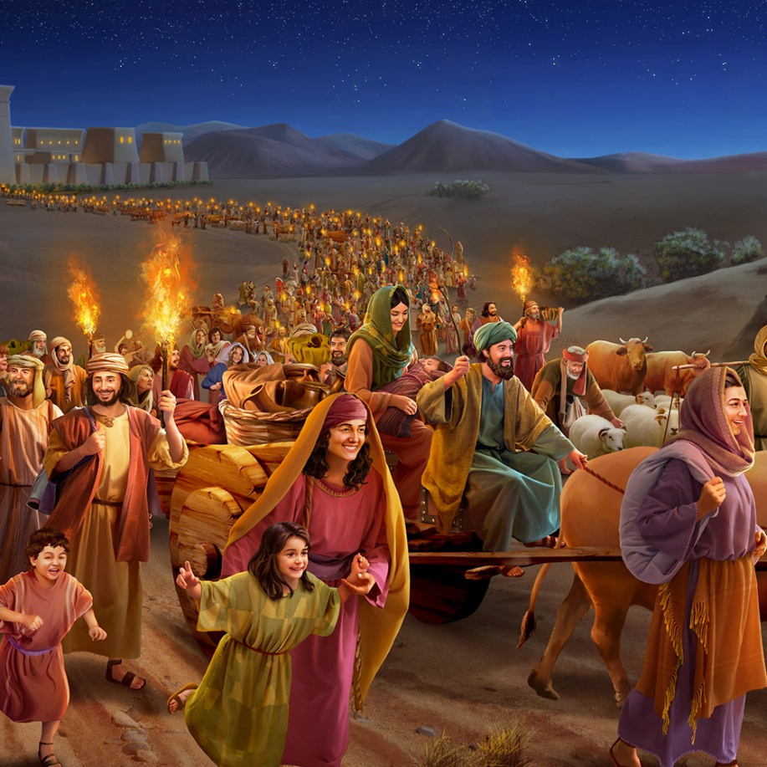
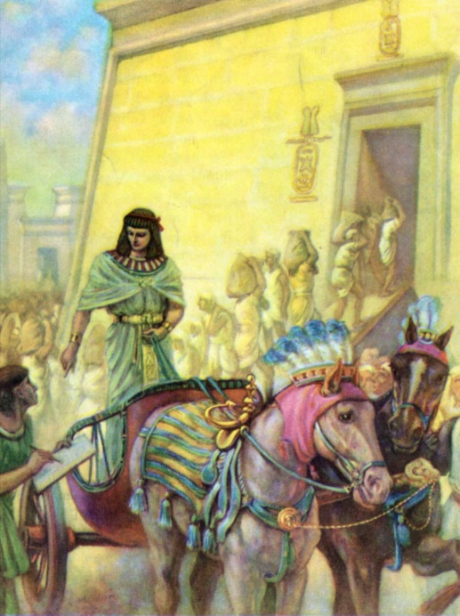
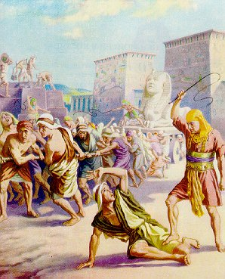
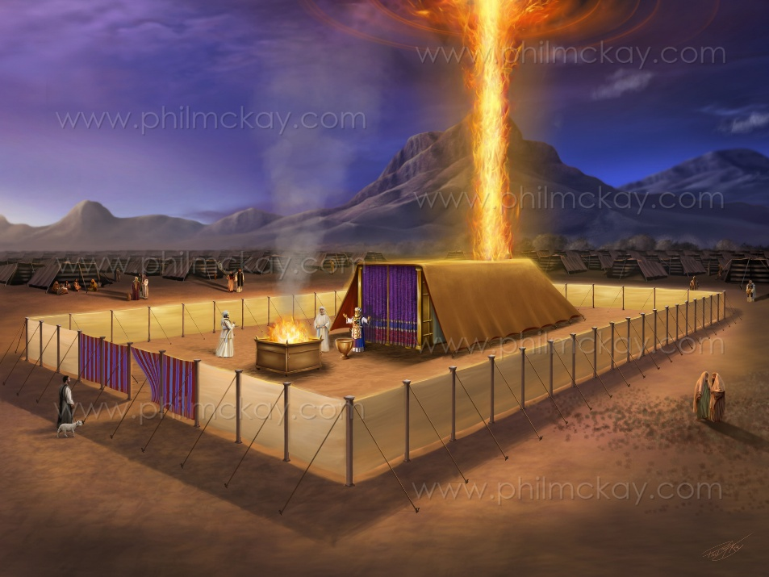
BOŽÍ LID V EGYPTĚ
“Toto jsou jména synů Izraelových, kteří přišli do Egypta s Jákobem; každý přišel se svou rodinou” (2. Mojžíšova 1,1)
Druhá kniha Mojžíšova byla nazvána latinsky “Exodus” (Odchod) kvůli svému tématu. Ale v hebrejštině je známo jako“Shemot” (Jména), podle začátku první kapitoly (2. Mojžíšova 1,1).
Tato "jména" jsou jména Jákoba a jeho synů. Malá skupina 70 lidí (1. Mojžíšova 46,26,27; Ex 1,5). Jak šel čas, stali se lidem s armádou asi 600 000 bojovníků (2 . Mojžíšova 12,37).
Jákobův syn Josef byl duchovním faraona ze sedmnácté dynastie, původem z Hykso, nikoli z Egypta. Když byli Hyksósové poraženi, začala v Egyptě nová dynastie, která "neznala Josefa" (2 . Mojžíšova 1,7.8).
To přivedlo Izrael do tísnivé situace (2 . Mojžíšova 1,:9-14). Na konci knihy Exodus se však situace zcela změní: Izrael uctívá svobodně, přímo v Boží přítomnosti (2 . Mojžíšova 40,38). Učení knihy je jasné: Bůh má kontrolu; On nás zachrání, i když se to okolnosti zdají nemožné.

Slide 5

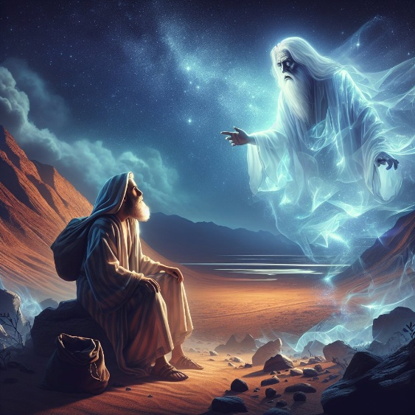
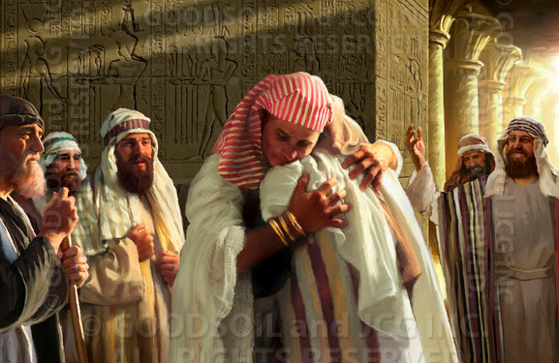
OD ABRAHAMA K MOJŽÍŠI
“Tu Hospodin Abrahamovi řekl: ´Věz naprosto jistě, že tvoji potomci budou žít jasko hosté v zemi, která nebude jejich; budou tam otročit a budou tam pokořováni po čtyři sta let´” (1. Mojžíšova 15,13)
Bůh slíbil Abrahamovi, že mu dá zemi Kanaán, ale varoval ho před 400letým zpožděním v naplnění tohoto plánu (1 . Mojžíšova 15,13-16).
Mojžíš a Pavel přidávají k tomuto období 30 let a vracejí se k povolání v Cháranu (2 . Mojžíšova 12,40; list Galatským 3,17):
Od Abramova povolání v Cháranu do Jákobova příchodu do Egypta: 215 let
Od Jákobova příchodu do Egypta do vyjití: 215 let
A jak se Jákob dostal do Egypta? Naprosto zázračným způsobem. Navzdory bratrovražedným pokusům zabít Josefa se stal ministerským předsedou Egypta. Díky svému postavení mohl přivést celou svou rodinu.
Kdy se to všechno stalo? Neznáme přesná data, ale víme dost na to, abychom je vešli do známé historie (s daty také nepřesnými).

Slide 6

OD ABRAHAMA K MOJŽÍŠI
“Čtyři sta osmdesát let po vyjití Izraelců z egyptské země, čtvrtého roku svého kralování nad Izraelem, v měsíci zívu, což je druhý měsíc, začal Šalomoun budovat dům Hospodinu” (1. Královská 6,1)
1 Královská 6,1 říká, že k odchodu z Egypta došlo 480 let před druhým rokem vlády Šalomouna. Pokud je toto datum přesné a inkluzivní, dostaneme se do roku 1445 př. n. l. Pokud to považujeme za "kulaté číslo" a vezmeme v úvahu smrt faraona, Exodus se odehrál v roce 1450 př. n. l. Na základě těchto údajů můžeme určit několik okamžiků v Mojžíšově životě.
Ahmose I. (1575/1550). Porazil Hyksósy. Je faraonem, který "nepoznal Josefa" a zotročil Izrael (2. Mojžíšova 1,8-12)
Amenhotep I. (1550/1530). Pokračoval v utlačování Izraele (2. Mojžíšova 1,13.14)
Thutmose I. (1530/1517). Přikázal, aby byly hebrejské děti zabity (2. Mojžíšova 1,15-22)
Mojžíš (1530/1410). Je adoptován dcerou Thutmose I., Hatšepsut
Thutmose II. (1517/?). Za jeho vlády Mojžíš prchá z Egypta (1490)
Hatšepsut (?/1479). Umírá dříve, než se jeho "syn" vrátí do Egypta
Thutmose III. (1479/1450). Faraon z exodu. Jeho prvorozený syn měl „na starosti dobytek", ale nikdy nevládl, protože zemřel při desáté ráně.
Amenhotep II. (1450/1424). Syn Thutmose III., ale ne jeho prvorozený

Slide 7

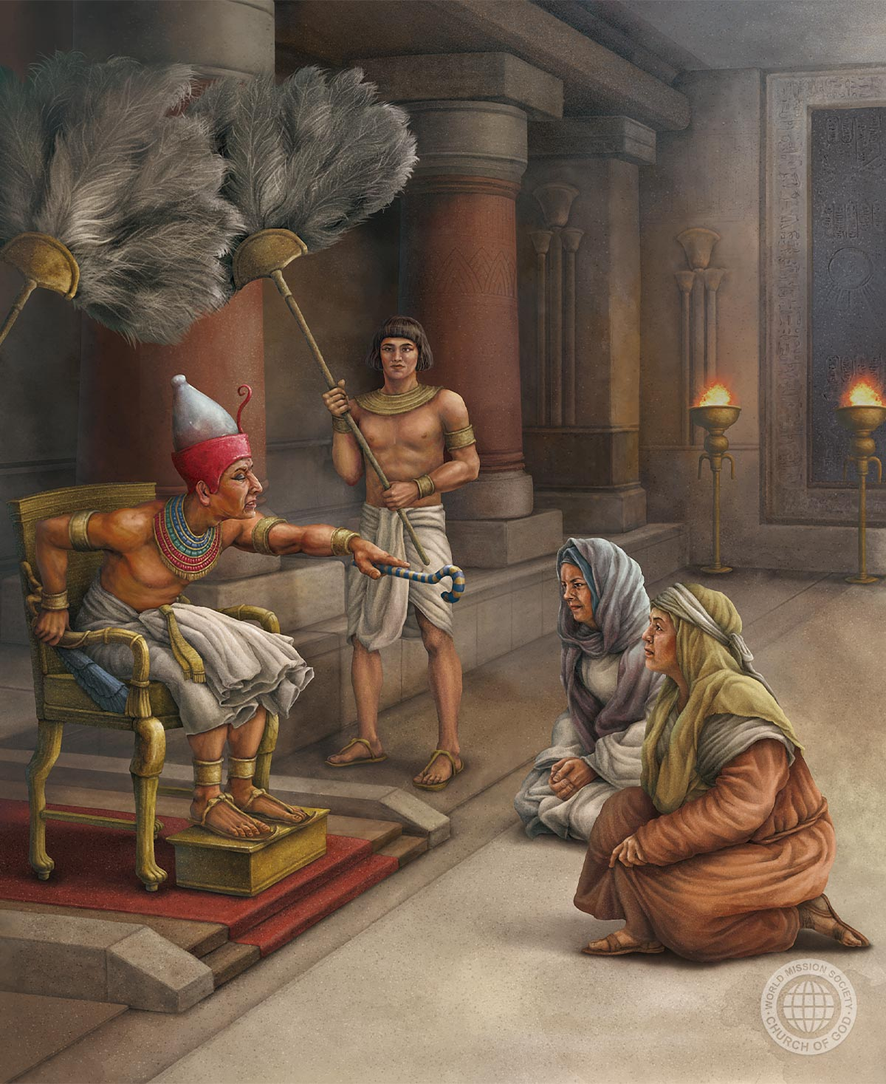
VÍTĚZSTVÍ VĚRNOSTI
“Protože se porodní báby bály Boha, požehnal jejich domům” (2. Mojžíšova 1,21)
Egyptská osmnáctá dynastie nenáviděla cizince. Navíc byli Izraelité dostatečně početní, aby se vzbouřili (2. Mojžíšova 1,9.10). Tak byli postupně potlačeni:
1
Jmenovali dráby, aby je donutili stavět budovy (2. Mojžíšova. 1,11)
Přitvrdili své požadavky a změnili je na dělníky/otroky (2. Mojžíšova 1,13.14)
Nařídili porodním bábam, aby usmrtili chlapce (2. Mojžíšova 1,15.16)
Nakonec si násilím vynutili smrt chlapců (2. Mojžíšova 1,22)
2
3
4
Uprostřed této úzkosti vyniká věrnost porodních báb, Siphry a Fuah (2. Mojžíšova 1,15-19). Mojžíš vynechává jméno faraona, ale dává nám jejich jména.
Pro naše vyučování také zaznamenává, jak jim Bůh požehnal za jejich věrnost (2. Mojžíšova 1,20.21).

Slide 8

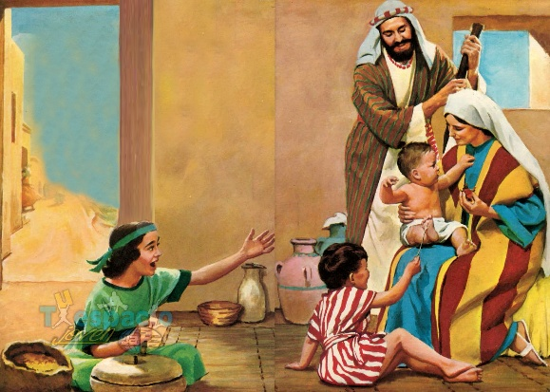
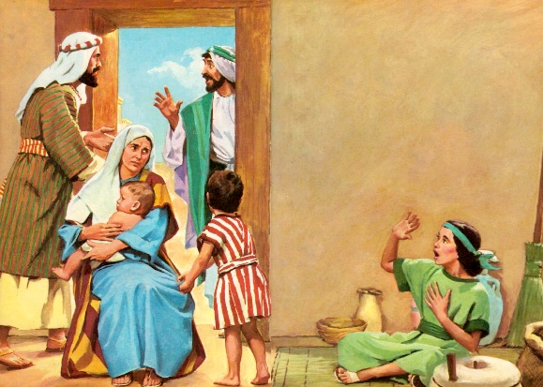
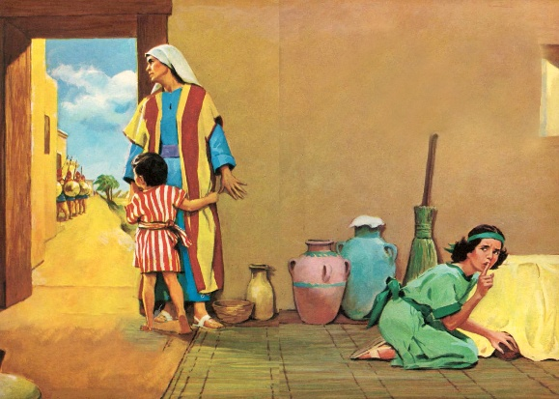
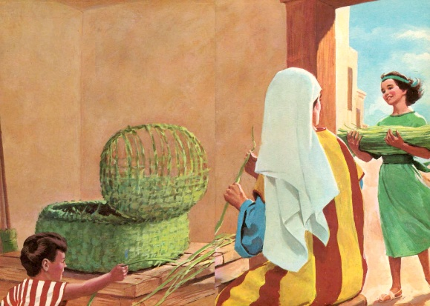
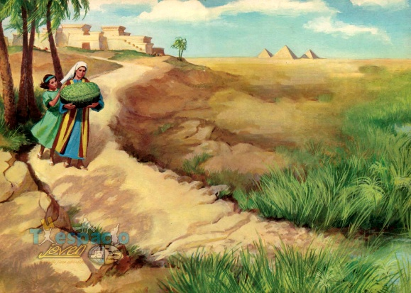
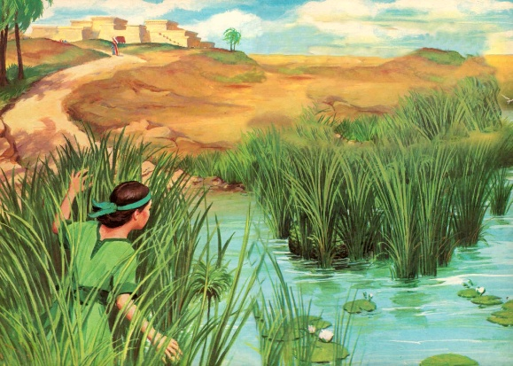
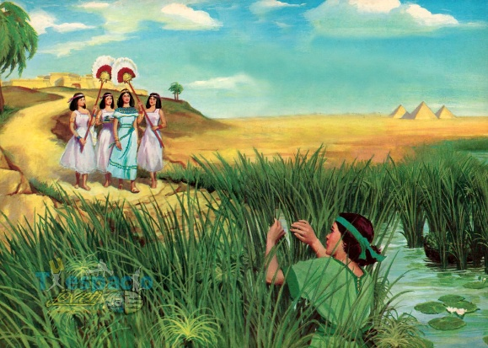
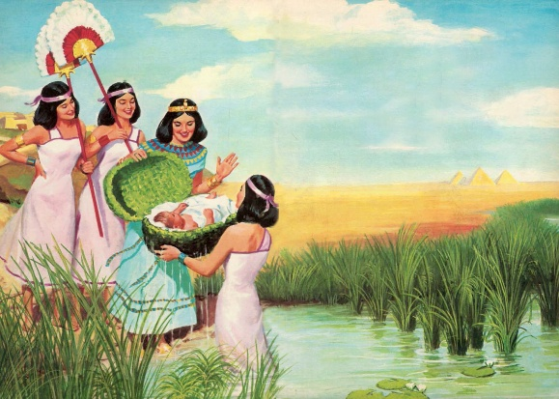
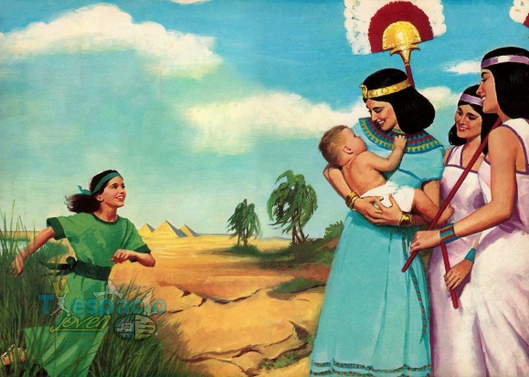
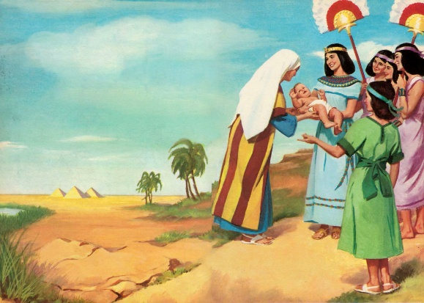
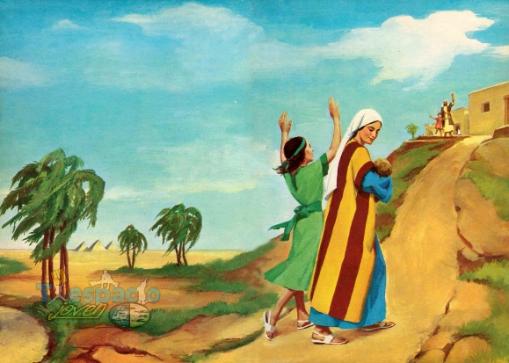
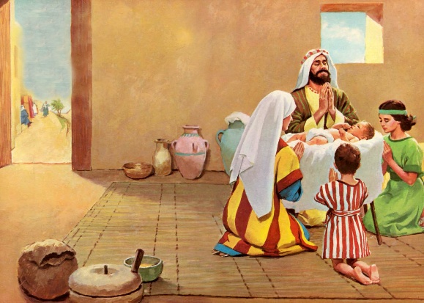
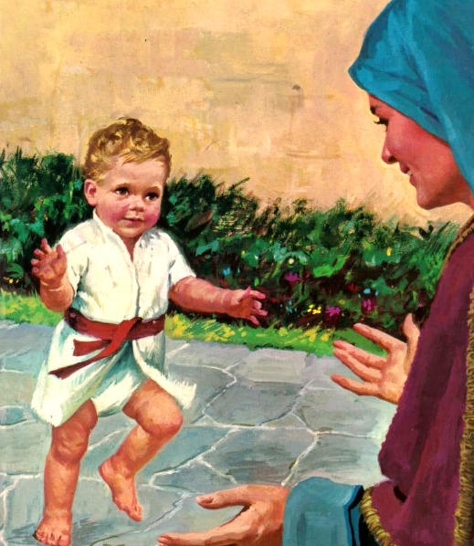
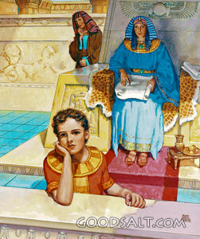
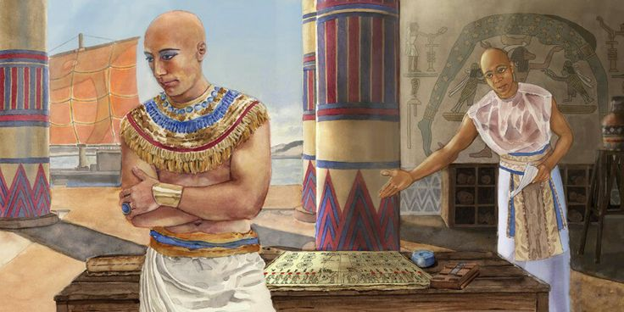
SYN NILU
“Žena otěhotněla a porodila syna. Když viděla, jak je půvabný, ukrývala ho po tři měsíce” (2. Mojžíšova 2,2)
"Krásný" nestačí k popisu Jochebedina syna (2. Mojžíšova 2,2). Hebrejský výraz “tob” (dobrý, krásný, dokonalý), je tentýž, který Bůh používá k popisu dokonalosti svého stvoření (1. Mojžíšova 1,31).
Bůh s ním měl zvláštní plány. Matka využila příležitosti; mladá žena byla dojata; Mluvila moudře dívka... a budoucí vysvoboditel byl vysvobozen ze smrti (2. Nojžíšova 2,3-7).
Neznáme jméno, které mu dali jeho rodiče, ale známe jméno, které mu dala jeho adoptivní matka, dcera faraónova: Hapimosis (Syn boha Nilu). Sám sebe však považoval pouze za "syna", “mosis”, Mojžíše (2. Mojžíšova 2,10).
Jeho matka dobře využila těch několika let, kdy ho měla ve své péči (2. Mojžíšova 2,8-9). Učil ho, aby byl pravým Božím dítětem. Jak důležité dílo vykonávají matky, když vychovávají své děti v bázni Boží!

Slide 9
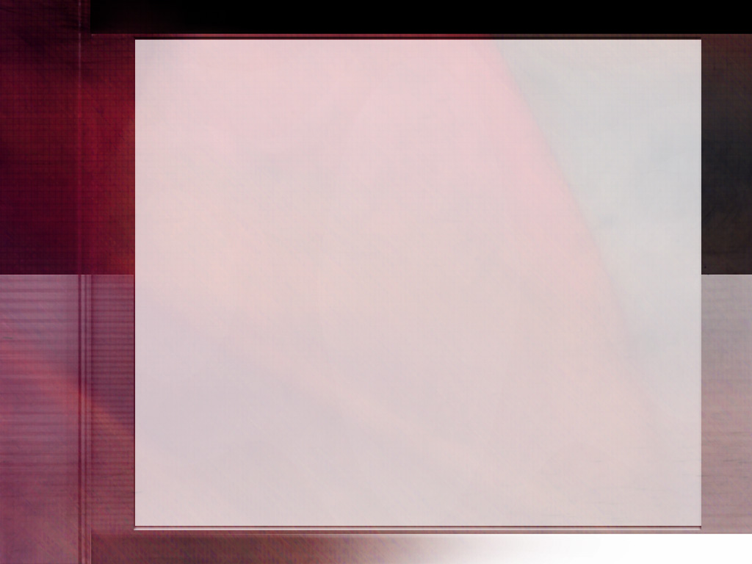
“Bůh vyslyšel matčiny modlitby a odměnil ji za její víru. S hlubokou vděčností ujala se matka svého úkolu, nyní již s pocitem jistoty a štěstí. Věrně využívala příležitosti a vychovávala své dítě pro Boha. Pevně věřila, že Bůh je zachoval pro nějaký velký úkol a byla si vědoma toho, že je musí brzy odevzdat jeho královské matce, u níž pak bude obklopeno vlivy, které je budou odvádět od Boha. To vše ji nutilo, aby je vychovávala horlivěji a pečlivěji než své ostatní děti. Snažila se naplnit jeho mysl bázní Boží a láskou k pravdě a spravedlnosti a modlila se vroucně, aby zůstalo ušetřeno všech zlých vlivů. Učila chlapce dívat se na modloslužebnictví jako na pošetilost a hřích a záhy ho naučila sklánět se před živým Bohem a modlit se k němu, protože jen živý Bůh ho může vyslyšet a pomoci mu v každé nouzi”
(E. G. W.: Patriarchové a proroci strana 176)

Slide 10


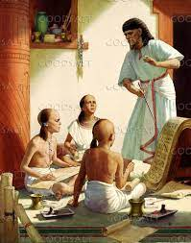
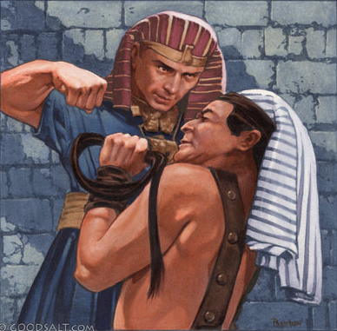
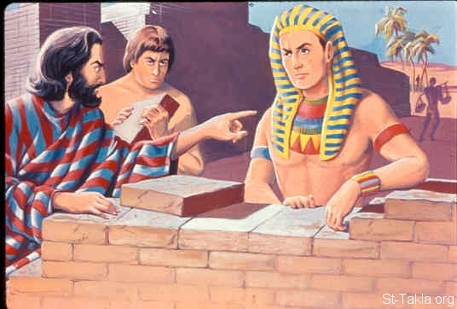
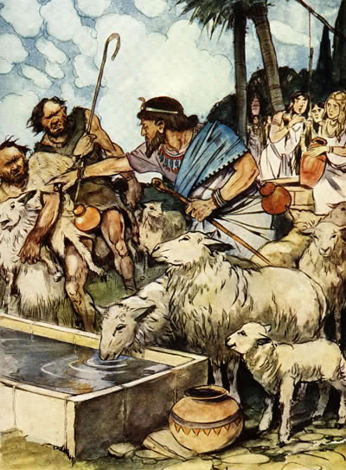
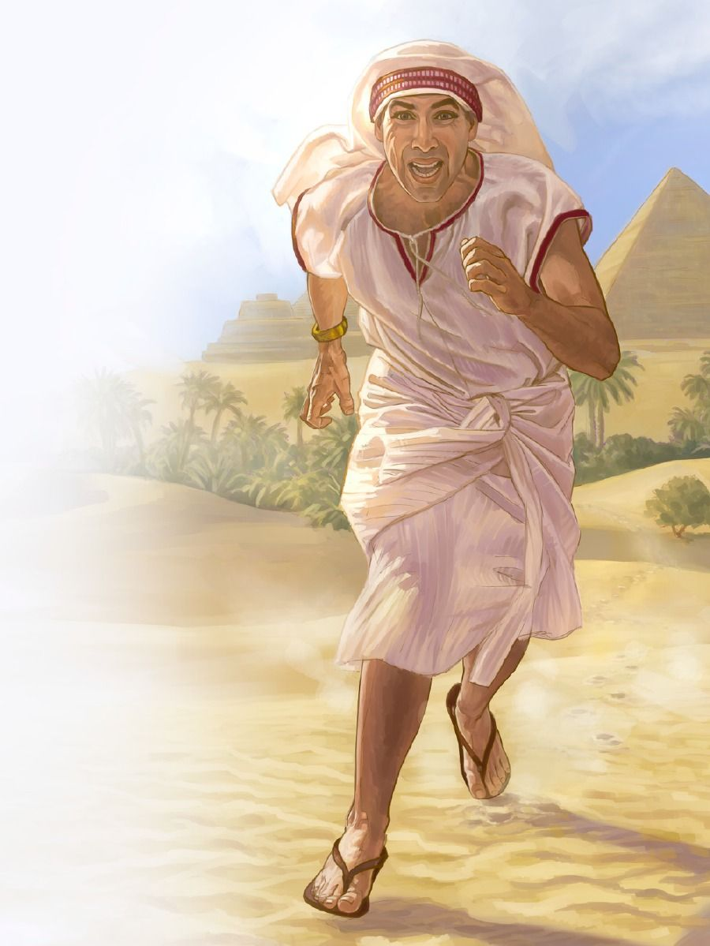
NEÚSPĚŠNÝ OSVOBODITEL
“Farao o tom vskutku uslyšel a chtěl dát Mojžíše zavraždit. Ale Mojžíš před faraónem uprchl a usadil se v midjánské zemi; posadil se u studny” (2. Mojžíšova 2,15)
O Mojžíšově mládí je známo jen málo. Jako možný následník trůnu by byl pro něj vychováván, včetně vojenských a politických znalostí (E.G.W. “Patriarchové a proroci strana 177).
Víme, že krátce předtím, než Mojžíš dosáhl 40 let, byl Thutmose II. kvůli politickým intrikám prohlášen faraonem. Mojžíš tehdy cítil, že nadešel čas vysvobodit svůj lid Izrael. Své osvobození však začal zabitím Egypťana. Vážný omyl (2. Mojžíšova 2,11.12).
Dokonce ani jeho lid ho nepovažoval za svého vysvoboditele (2. Mojžíšova 2,13.14; Skutky 7,25).
Během několika dní se z váženého člena faraonova dvora stal uprchlým pastýřem (2. Mojžíšova 2:15-22). Bůh však Mojžíše nezavrhl, ale nadále s ním počítal, navzdory jeho chybám.

Slide 11

“Mojžíš věděl od své matky o konečné odměně, jíž se dostane pokorným a poslušným služebníkům Božím, a pozemské zisky pokládal v porovnání s ní za naprosto nicotné. Nádherný palác faraónův a panovnický trůn byly Mojžíšovi nabídnuty jako vnadidlo. Mojžíš však věděl, že knížecí dvory jsou sídlem hříšných radovánek, pro něž lidé zapomínají na Boha. Přes skvostný palác a přes panovnickou korunu vzhlížel Mojžíš vzhůru k nejvyšší slávě, kterou Všemohoucí ověnčí svaté ve svém královstí, neposkvrněném hříchem. Ve své víře viděl nehynoucí korunu, kterou Král nebes posadí na hlavu vítězů. Tato víra vedla ho k tomu, že se odvrátil od vznešených této země a připojil se k poníženému, chudému a opovrhovanému národu, který se rozhodl raději poslouchat Boha než sloužit hříchu”
E. G. W. : Patriarchové a proroci strana (Patriarcas y profetas, pág. 178)

